Slide 1
第九节 偏导数在几何上的
应用
空间曲线的切线与法平面
曲面的切平面与法线
小结 思考题 作业
第八章 多元函数微分法及其应用

Slide 2

偏导数在几何上的应用
一、空间曲线的切线与法平面
1. 空间曲线的方程为参数方程
设空间曲线的方程
物理意义:
表示物体的即时速度.
几何意义:
表示曲线的切向量.

Slide 3
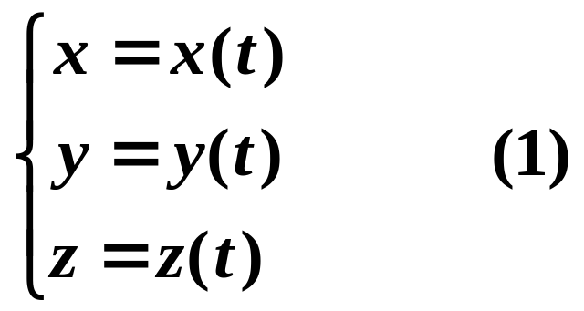



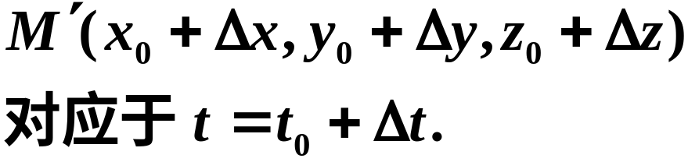




偏导数在几何上的应用
设空间曲线的方程
(1)式中的三个函数均可导.

Slide 4

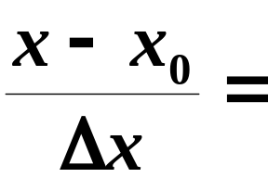
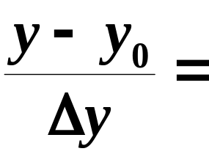
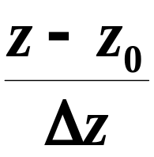

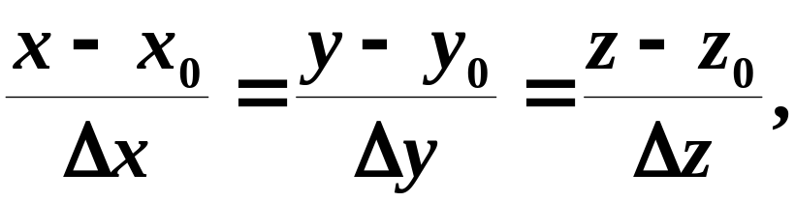

偏导数在几何上的应用
割线 的方程为
考察割线趋近于极限位置——
切线的过程
上式分母同除以

Slide 5

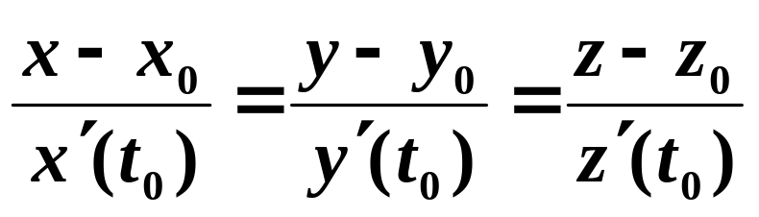
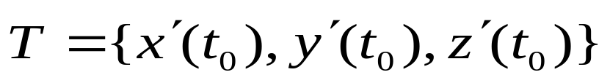
偏导数在几何上的应用
曲线在M处的切线方程
切向量
切线的方向向量称为曲线的切向量.
法平面
过M点且与切线垂直的平面.

Slide 6

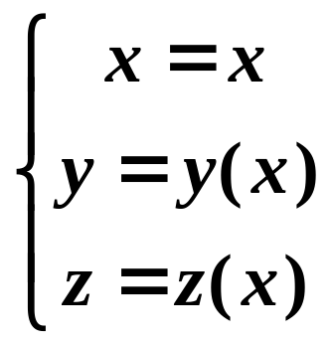
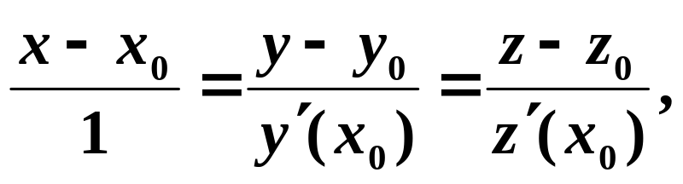
偏导数在几何上的应用
2. 空间曲线的方程为
两个柱面
的交线
设曲线直角坐标方程为
令
x为参数,
曲线的参数方程是
由前面得到的结果,
在M(x₀, y₀, z₀)处,
切线方程为
法平面方程为

Slide 7
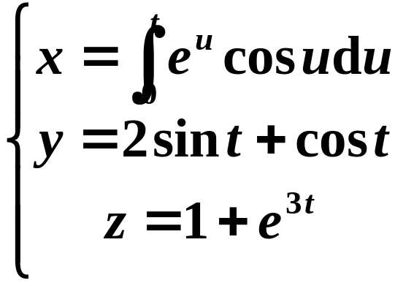



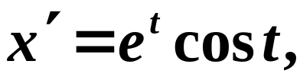






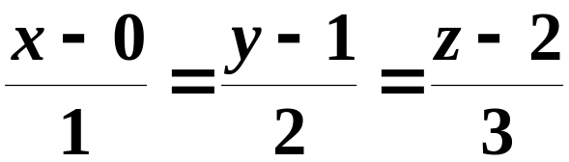


偏导数在几何上的应用
例1
解
切线方程
法平面方程
即

Slide 8
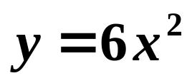
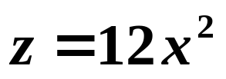
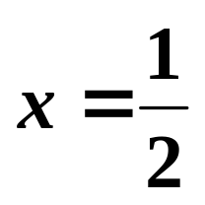
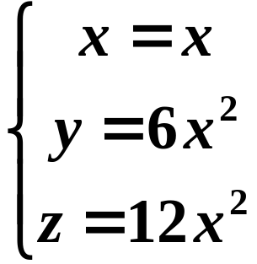
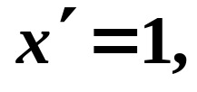



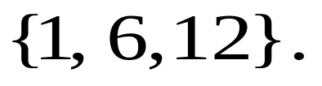
偏导数在几何上的应用
例2 在抛物柱面 与 的交线上,
求对应 的点处的切向量.
解
取
交线的参数方程为
x为参数,
于是
所以交线上与
对应点的切向量为:

Slide 9
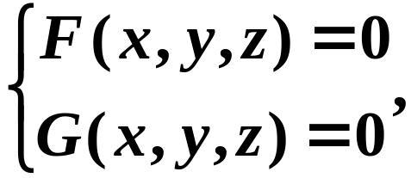
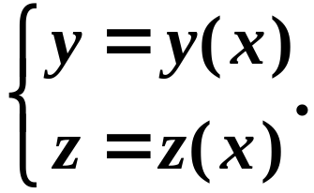
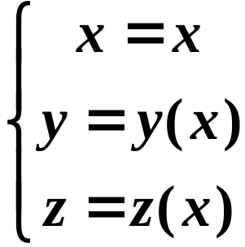
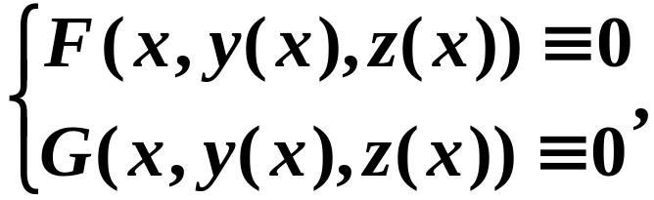
偏导数在几何上的应用
3.空间曲线的方程为
两个曲面
的交线
设空间曲线方程为
确定了隐函数
(此曲线方程仍可用方程组
表示.)
两边分别对
x求全导数:

Slide 10
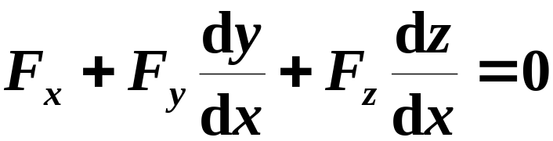

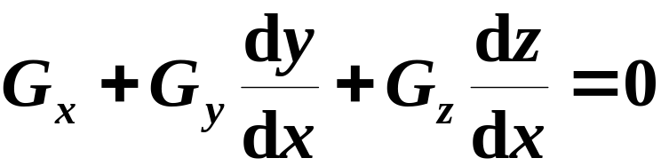
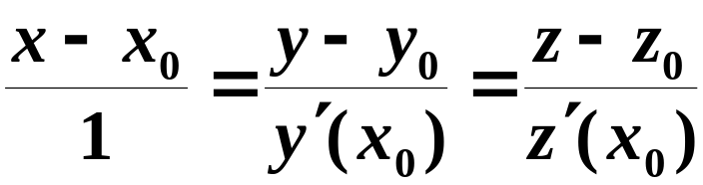
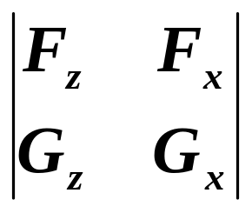
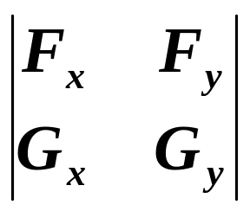
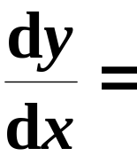
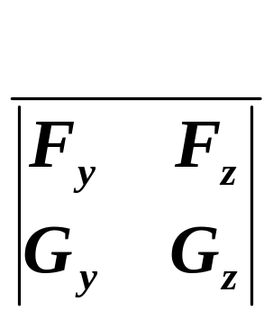
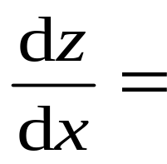
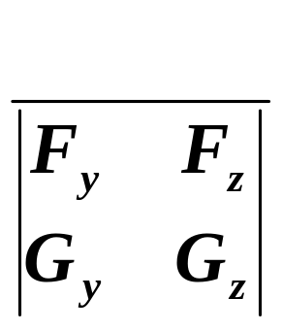
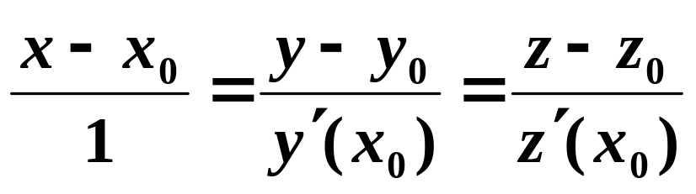
偏导数在几何上的应用
两边分别对
x求全导数
利用2.结果,

Slide 11
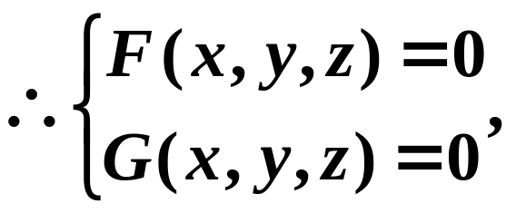
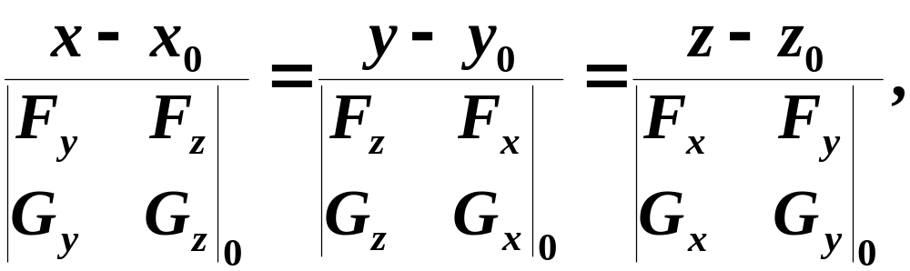
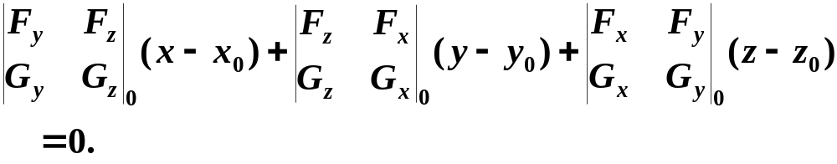
偏导数在几何上的应用
在点 M(x₀, y₀, z₀)处的
切线方程为
法平面方程为

Slide 12
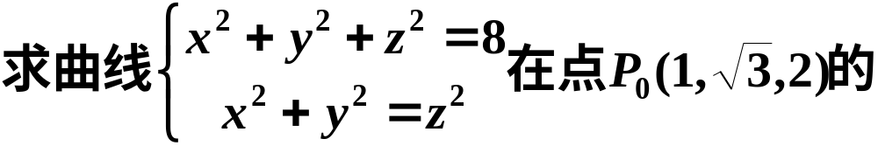
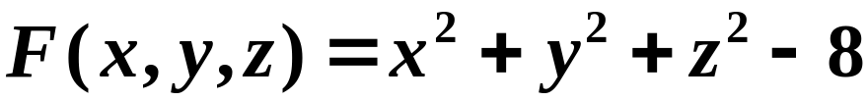
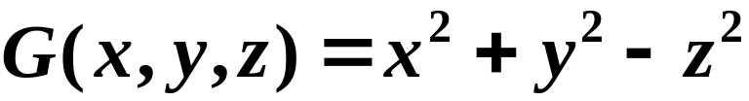






偏导数在几何上的应用
例3
切线方程和法平面方程.
解
法一
直接用公式;
令

Slide 13
偏导数在几何上的应用
切线方程
法平面方程

Slide 14

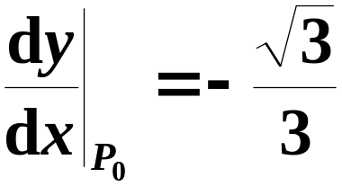
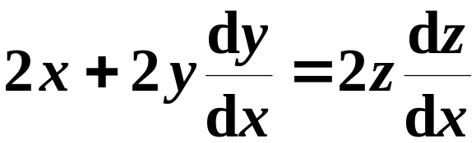

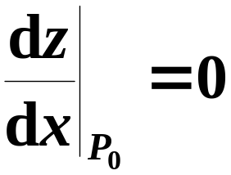
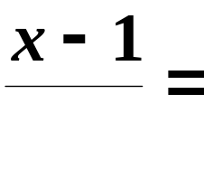
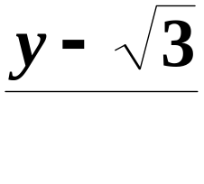
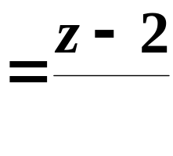

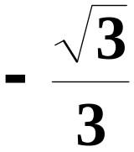

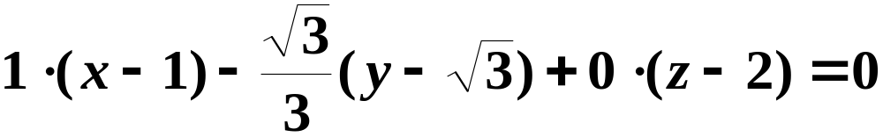

偏导数在几何上的应用
切线方程和法平面方程.
法二
将所给方程的两边对x求导
切线方程
法平面方程

Slide 15
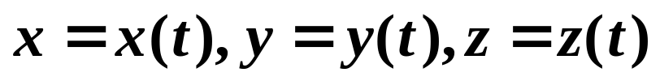






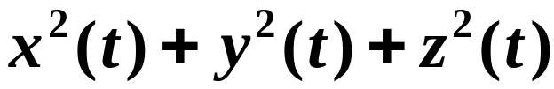

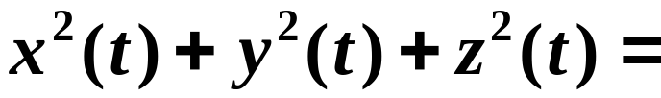

偏导数在几何上的应用
练习
设曲线
在任一点
的法平面都过原点,
证明此曲线必在以原点为
中心的某球面上.
证
任取曲线上一点
曲线过该点的法平面方程为
因原点
在法平面上,
故有
即
于是

Slide 16


偏导数在几何上的应用
二、曲面的切平面与法线
回忆二元函数的局部线性化:
设函数
表示一个平面
进一步考察曲面
与平面
的关系.

Slide 17













偏导数在几何上的应用
隐式方程
1. 设曲面Σ的方程为
的情形
函数
的偏导数在该点连续且不同 时为零.
今在曲面Σ上任取一条
过点M 的曲线Γ,
设其参数
方程为
点M 对应于参数
不全为零.

Slide 18








偏导数在几何上的应用
由于曲线Γ在曲面Σ上,
所以
在恒等式两端对t 求全导数,
并令
则得
※
若记向量
曲线Γ在点M处切线的方向向量记为
则※式可改写成
即向量
垂直.

Slide 19

偏导数在几何上的应用
因为曲线Γ是曲面Σ上过点M的任意一条曲线,
所有这些曲线在点M的切线都与同一向量
垂直,
因此这些切线必共面,
由切线形成的这一
平面,
称为曲面Σ在点M的
切平面,
过点M且垂直于切
平面的直线称为曲面Σ在
点M的
法线,
向量
称为曲
面Σ在点M的
法向量.
又是法线的方向向量.

Slide 20



偏导数在几何上的应用
曲面在M(x₀, y₀ , z₀)处的法向量:
所以曲面Σ上在点M的
切平面方程为
法线方程为

Slide 21








偏导数在几何上的应用
2. 曲面方程形为 的情形
显式方程
令
曲面在M处的切平面方程为
或
曲面在M处的法线方程为

Slide 22









偏导数在几何上的应用
例5
证
则法向量为
切平面方程为

Slide 23



偏导数在几何上的应用
所以这些平面都过
原点.

Slide 24
偏导数在几何上的应用
全微分的几何意义
因为曲面在M处的切平面方程:
切平面上点的竖坐标的增量
表示
切平面上的点的竖坐标的增量.

Slide 25










偏导数在几何上的应用
法向量
表示曲面的法向量的方向角,
并假定法向量的方向是向上的,
即使得它与
z 轴的正向所成的角
是锐角,
则法向量的
方向余弦为
其中

Slide 26





偏导数在几何上的应用
思考
求旋转抛物面 在任意点P(x, y, z)处向上的法向量(即与z轴夹角为锐角的法向量).
解
因为
而
为向下的法向量
(第三个分量为负),
故向上的法向量应为:

Slide 27











偏导数在几何上的应用
练习
得到的旋转面在点
处的指向外侧的
单位法向量为( ).
解
旋转面方程为
令

Slide 28
偏导数在几何上的应用
三、小结
空间曲线的切线与法平面
(空间曲线三种不同形式方程的切线与法平面的求法. 当空间曲线方程为一般式时,求切向量可采用公式法、推导法或用向量代数法)
曲面的切平面与法线
(注意:空间曲面两种不同形式方程以及求法向量的方向余弦时的符号)

Slide 29








偏导数在几何上的应用
思考题
思考题解答
证
两边对t求导,
得

Slide 30




偏导数在几何上的应用
是曲面上任一点,
则过这点的
切平面为
这说明曲面上任一点的切平面皆相交于原点.

Slide 31
偏导数在几何上的应用
作业
习题7.9 (106页)
(A) 4. 6.(4) 8.
(B) 3. 4.

